Slide 1




ĐẠI HỌC QUỐC GIA THÀNH PHỐ HỒ CHÍ MINH TRƯỜNG ĐẠI HỌC BÁCH KHOA KHOA KỸ THUẬT HÓA HỌC
BÁO CÁO TIẾN ĐỘ ĐỀ TÀI
Nghiên cứu tổng hợp và thử nghiệm khả năng quang phân hủy xanh methylene của vật liệu MgFe₂O₄ - TiO₂
Sinh viên thực hiện:
Nguyễn Hoàng Phúc (MSSV: 1914693)
GVHD: PGS.TS Nguyễn Hữu Hiếu
Tp.HCM, ngày 13 tháng 06 năm 2022

Slide 2
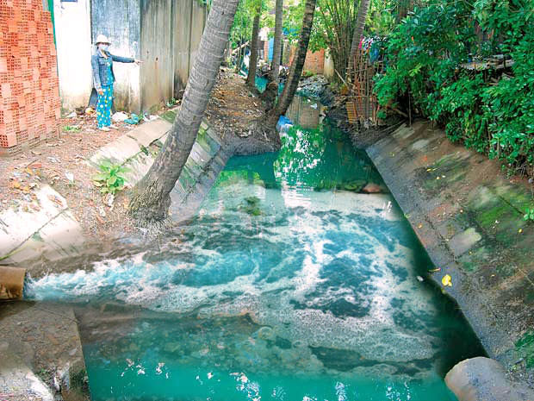
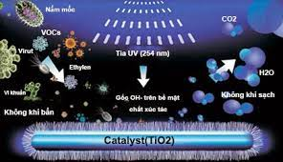
ĐẶT VẤN ĐỀ
Nguồn nước công nghiệp dệt nhuộm chứa methylene blue gây hại con người, động vật và thực vật
Xúc tác quang phân hủy chất hữu cơ gây ô nhiễm bằng các hạt kích thước nano
Notes:
Vấn đề ô nhiễm nguồn nước do các chất hữu cơ ngành công nghiệp dệt may
Xúc tác quang là phương pháp hiệu quả cao, chi phí vận hành thấp, thiết kế đơn giản và các sản phẩm thân thiện với môi trường

Slide 3
NỘI DUNG BÁO CÁO
1
TỔNG QUAN
2
THỰC NGHIỆM
3
KẾT QUẢ
4
KẾ HOẠCH THỰC HIỆN

Slide 4
1. TỔNG QUAN 1.1 Vật liệu tổng hợp MFO/TiO₂
Hoạt tính xúc tác quang cao
MFO-TiO₂
Mở rộng độ nhạy quang cho cả vùng UV-vis
Khả năng chống ăn mòn quang học
Notes:
MFO-TiO2 là vật liệu nanocomposite ghép đôi giữa ferrit magie và titan dioxit điều chế bằng thủy nhiệt, sau đó vôi hóa với chitosan

Slide 5
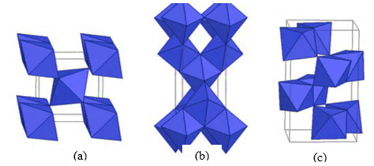
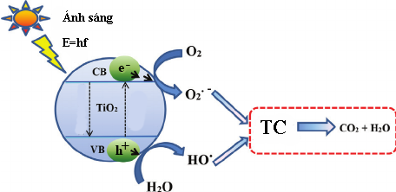
1. TỔNG QUAN 1.1 Vật liệu tổng hợp MFO/TiO₂
Titan dioxit (TiO₂) cấu tạo, tính chất và ứng dụng
Sơn
Xúc tác
TiO₂
Pin mặt trời
Cấu trúc TiO₂
Điện – Điện tử
Ứng dụng TiO₂
Notes:
TiO2 được biết đến như một chất bán dẫn nổi bật cho các quá trình xử lý ảnh do không độc tính, phản ứng ánh sáng cao, chi phí thấp và ổn định hóa học. Cấu trúc: anatase, rutile, brookite.
Tuy nhiên bandgap lớn chỉ cho khả năng chiếu xạ phạm vi cực tím

Slide 6
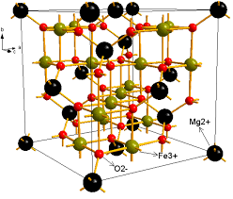
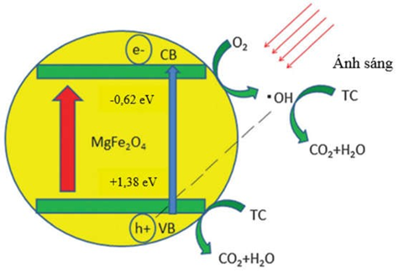
1. TỔNG QUAN 1.1 Vật liệu tổng hợp MFO/TiO₂
FERRIT MAGIE (MgFe₂O₄, MFO) cấu tạo, tính chất và ứng dụng
Điện tử
Xúc tác
MFO
Y học
Hấp phụ
Cấu trúc MgFe₂O₄
Ứng dụng MgFe₂O₄
Notes:
magnesium ferrite (MgFe2O4-MFO) được biết như vật liệu từ tính và các ứng dụng xúc tác quang nhờ bandgap nhỏ (~ 2 eV) và độc tính thấp, ít nhạy cảm hơn trong việc lọc dưới xử lý ảnh
ứng cử viên tốt để kết hợp với các hạt nano TiO2 để tăng cường xúc tác quang.

Slide 7
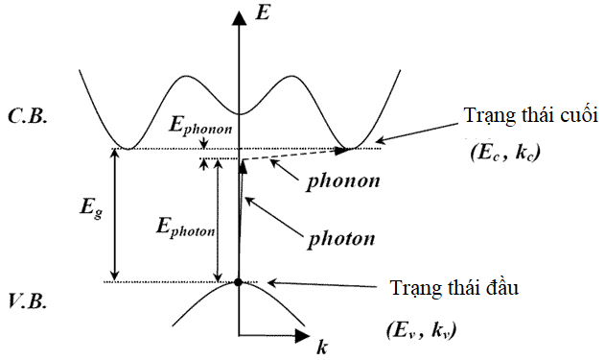
1. TỔNG QUAN 1.2 Nguyên nhân tổng hợp vật liệu MFO/TiO₂
Giảm năng lượng vùng cấm, nâng cao hiệu quả xúc tác
MFO có từ tính tăng khả năng thu hồi và tái sử dụng
Notes:
Gồm 2 nguyên nhân chính

Slide 8
1. TỔNG QUAN 1.3 Mục tiêu, nội dung, phương pháp nghiên cứu
Mục tiêu nghiên cứu
Tìm ra quy trình tổng hợp MgFe₂O₄ –TiO₂ phù hợp nhằm nâng cao hiệu quả
quang phân hủy MB

Slide 9
1. TỔNG QUAN 1.3 Mục tiêu, nội dung, phương pháp nghiên cứu
Nội dung
Nội dung 1: Khảo sát ảnh hưởng của nhiệt độ đến đặc trưng và hiệu suất quang phân hủy MB của MgFe₂O₄ –TiO₂
Nội dung 2: Khảo sát ảnh hưởng của thời gian nung đến đặc trưng và hiệu suất quang phân hủy MB của MgFe₂O₄ –TiO₂
Nội dung 3: Nghiên cứu cơ chế quang phân hủy MB của MgFe₂O₄ –TiO₂

Slide 10
1. TỔNG QUAN 1.3 Mục tiêu, nội dung, phương pháp nghiên cứu
Phương pháp nghiên cứu
Tổng hợp vật liệu MFO-TiO₂
Khảo sát hình thái cấu trúc vật liệu nano MFO-TiO₂
Tổng hợp MFO-TiO₂: Sol-gel
Giản đồ XRD
Phổ FTIR
Phổ Raman
Ảnh SEM

Slide 11
2. THỰC NGHIỆM 2.1.1 NGUYÊN LIỆU VÀ HÓA CHẤT
STT | Hóa chất | Công thức | Trạng thái
1 | Magnesium nitrate hexahydrate | Mg(NO₃)₂.6H₂O | Rắn
2 | Iron (III) Nitrate | Fe(NO₃)₃.9H₂O | Rắn
3 | Titan (III) phosphide | TiP | Rắn
4 | Acid acetic | CH₃COOH | Lỏng
5 | Ammonia | NH₃ | Lỏng
6 | Hydrogen peroxide | H₂O₂ | Lỏng
7 | Methylene blue | C₁₆H₁₈ClN₃S | Rắn
8 | Chitosan | C₅₆H₁₀₃N₉O₃₉ | Rắn
9 | Ethanol | C₂H₅OH | Lỏng

Slide 12
2. THỰC NGHIỆM 2.1.1 NGUYÊN LIỆU VÀ HÓA CHẤT
STT | Hóa chất | Công thức | Trạng thái
10 | 1,4-Benzoquinone | C₆H₄O₂ | Lỏng
11 | disodium ethylenediamine-tetraacetate (EDTA) | C₁₀H₁₆N₂O₈ | Rắn
12 | isopropanol | C₃H₈O | Lỏng

Slide 13
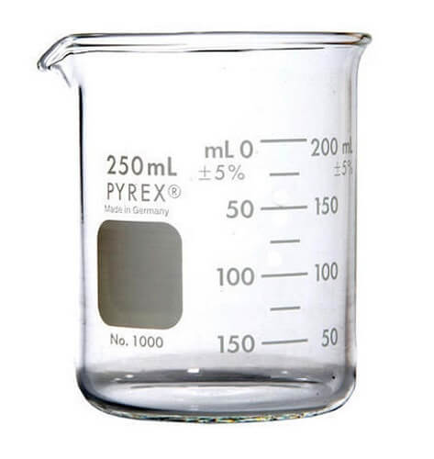

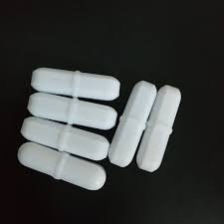
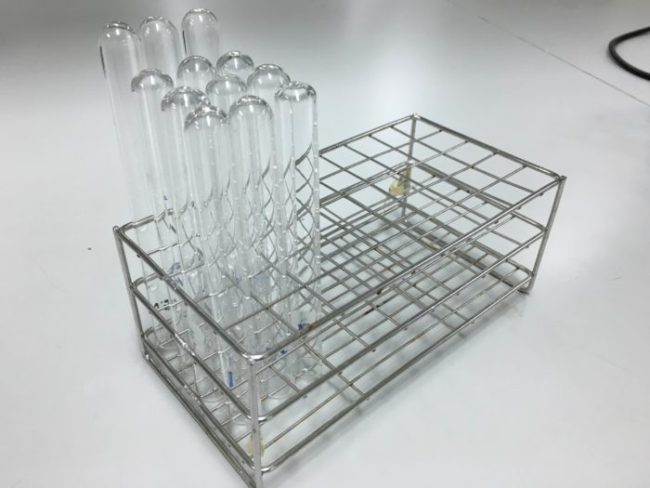
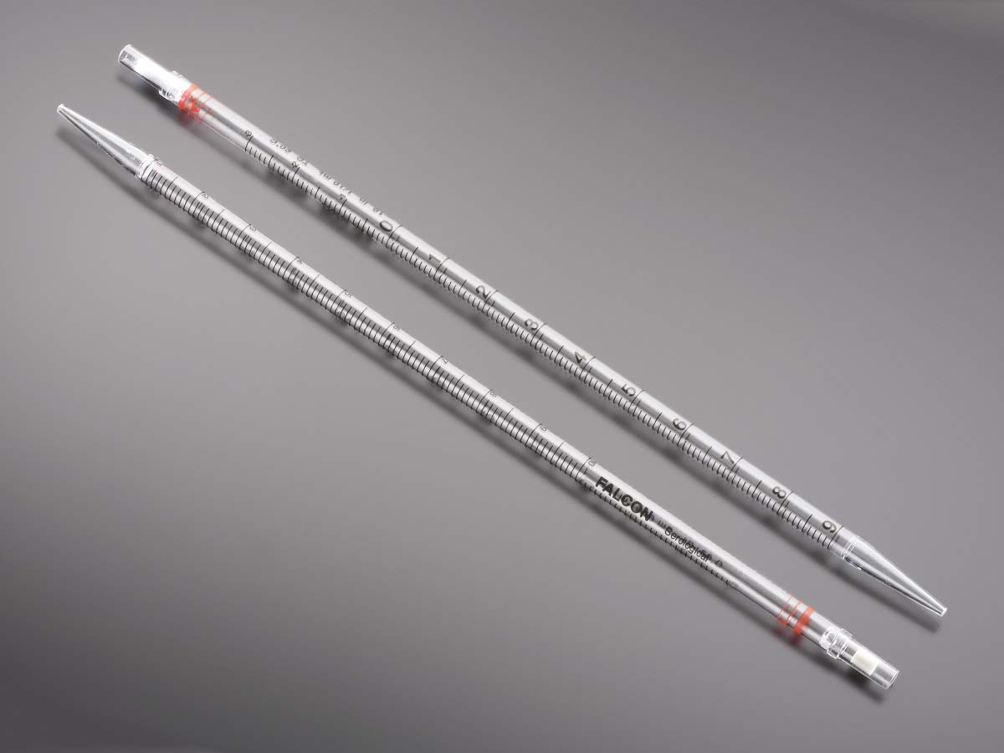
2. THỰC NGHIỆM 2.1.2 DỤNG CỤ
Beaker
Bóp cao su
Cá từ
Ống nghiệm
Pipet

Slide 14
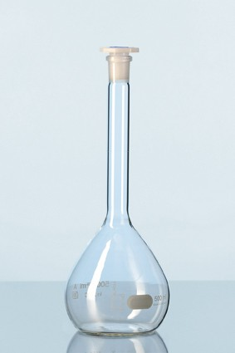
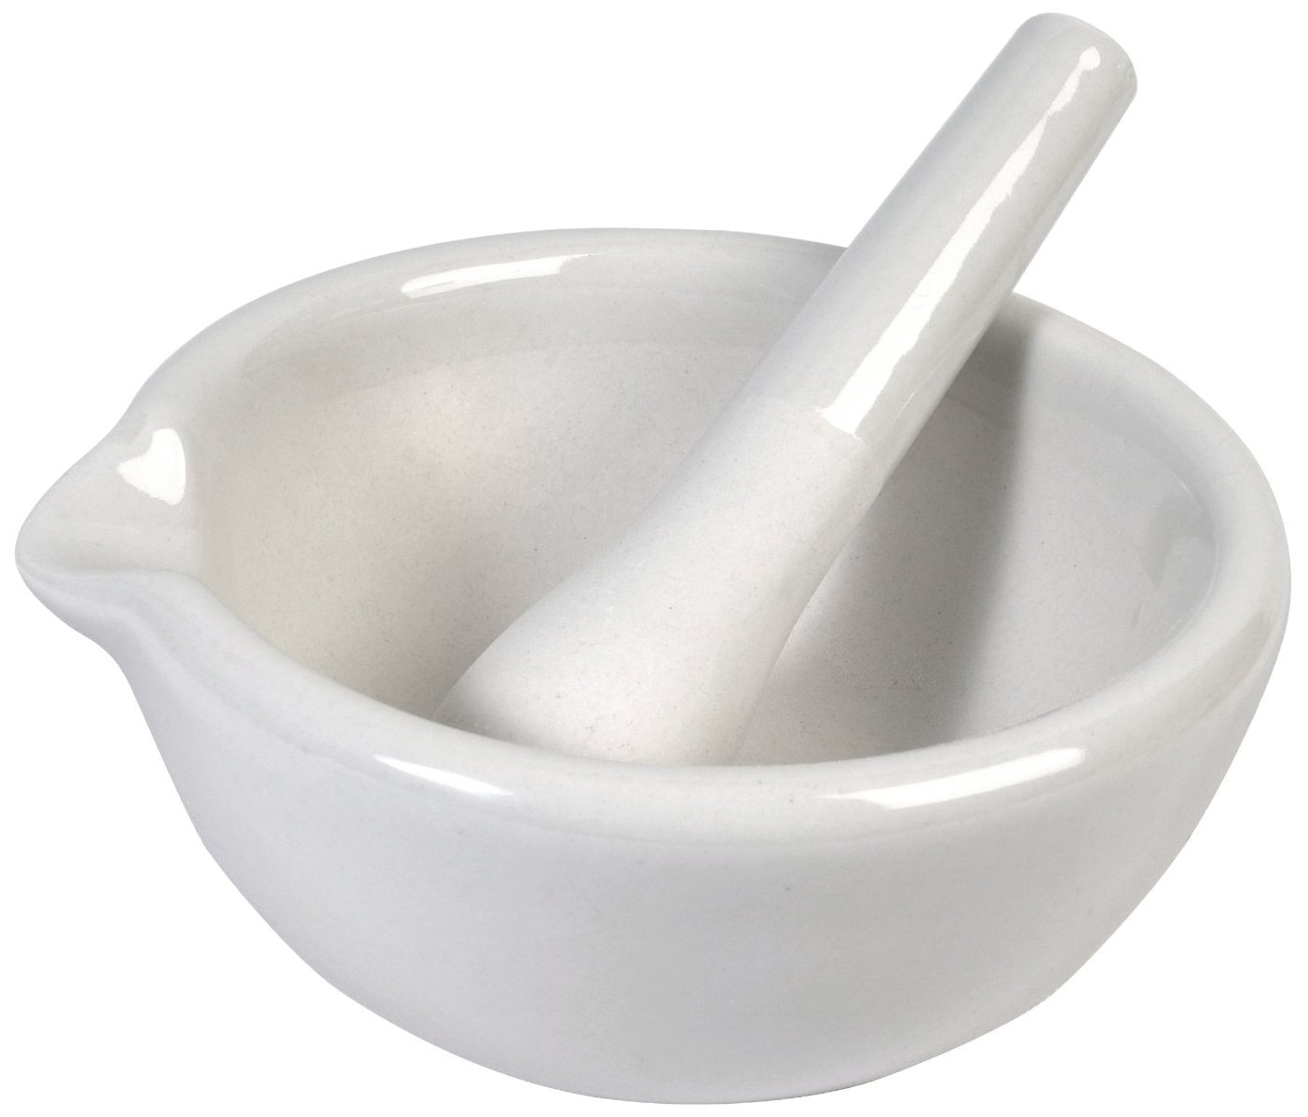
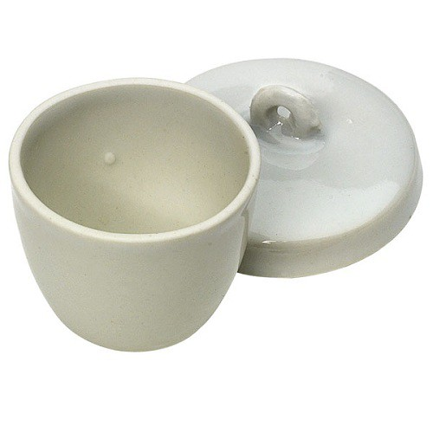
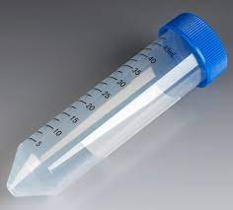
2. THỰC NGHIỆM 2.1.2 DỤNG CỤ
Bình định mức
Cối chày sứ
Chén nung
Pipet

Slide 15
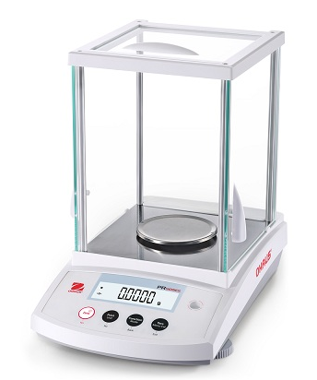
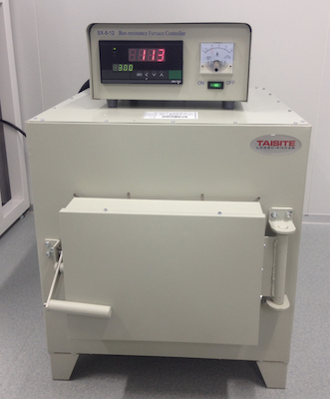
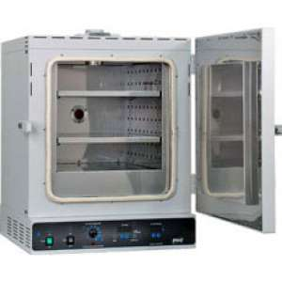
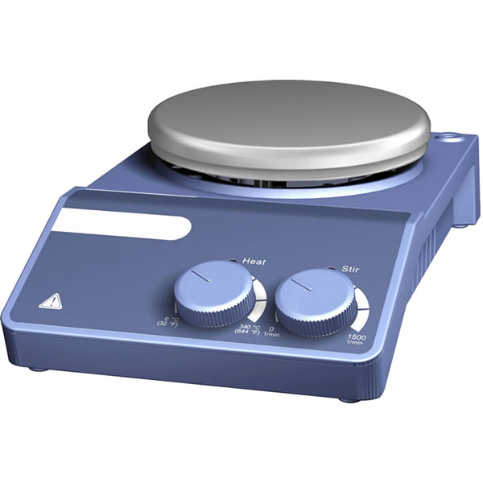
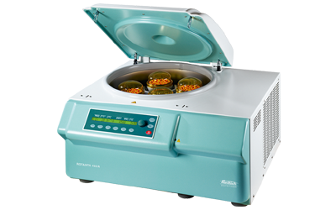
2. THỰC NGHIỆM 2.1.3 TRANG THIẾT BỊ
Cân điện tử
Lò nung
Tủ sấy
Bếp từ gia nhiệt
Máy li tâm

Slide 16
2. THỰC NGHIỆM 2.2. ĐỊA ĐIỂM THỰC HIỆN PTN Trọng điểm ĐHQG TPHCM CNHH & Dầu khí (CEPP)

Slide 17
2. THỰC NGHIỆM 2.3. THÍ NGHIỆM Quy trình điều chế
10ml TiP
5ml acid acetic
500ml etanol
2g Chitosan
500ml nước cất
10ml CH₃COOH
Khuấy
12,8g Mg(NO₃)₂.6H2O
Khuấy
40,4g Fe(NO₃)₃.9H2O
Dung dịch A
Dung dịch B

Slide 18
2. THỰC NGHIỆM 2.3. THÍ NGHIỆM Quy trình điều chế
Dung dịch A
Dung dịch B
Chỉnh pH
Gia nhiệt
90ºC, 2h
Để nguội
Yếu tố | Nhiệt độ nung | Thời gian nung
Khoảng khảo sát | 300-900ºC | 0-4h
Ly tâm, rửa pH
Rửa với nước cất đến pH=7
Sấy
80ºC 6h
Nung
MFO-TiO₂

Slide 19
2. THỰC NGHIỆM 2.3. THÍ NGHIỆM Quy trình xúc tác quang
80mg MFO-TiO₂
100ml MB 20mg/L
Khuấy
Trong tối, t =30p
2ml H₂O₂
Khuấy
Bật đèn UV
Lấy mẫu

Slide 20
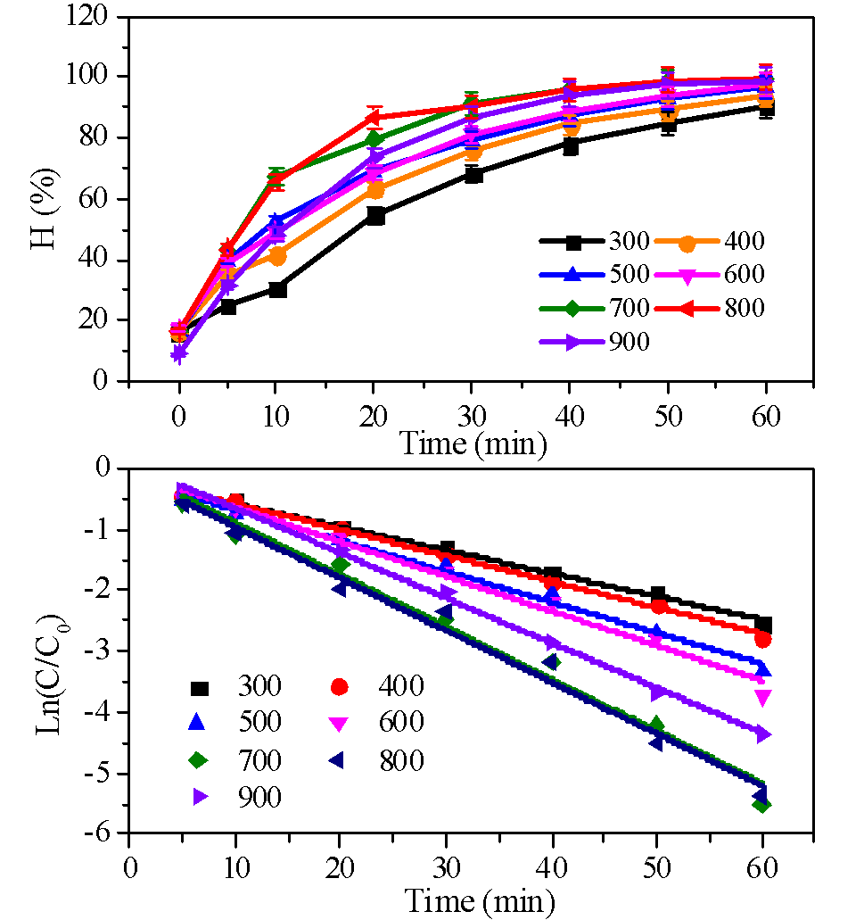
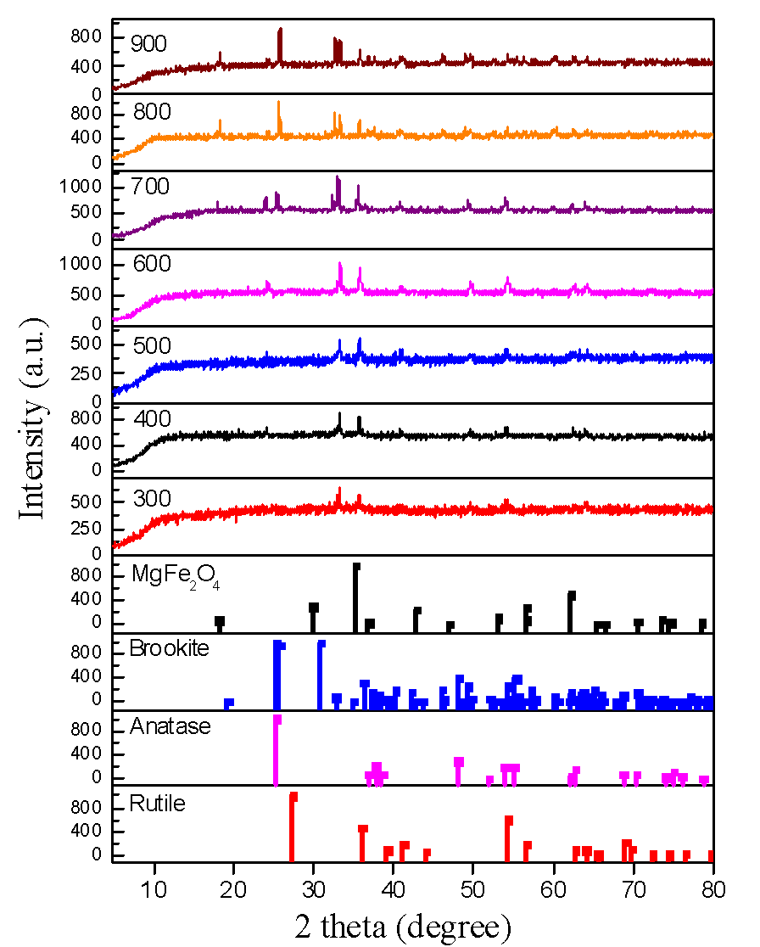
3. KẾT QUẢ
a
b
c
Hình 1: (a) giản đồ XRD, (b) hiệu suất quang phân hủy, và (c) động học quang phân hủy MB của vật liệu MgFe₂O₄-TiO₂
Notes:
300 TiO2 rutile brookite, FeO và Fe2O3. 400-600 Fe2O3, ko anatase TiO2, MFO lượng thấp. 700 MFO nổi bật hơn. 800-900 TiO2 các pha, MFO cường độ cao. Biểu đồ động học giảm càng, nồng độ MB giảm, hiệu suất cao

Slide 21
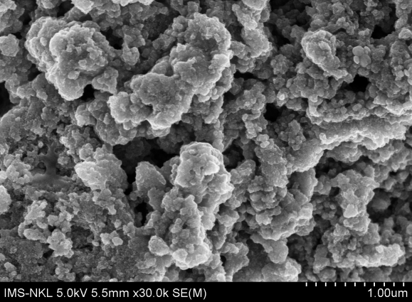
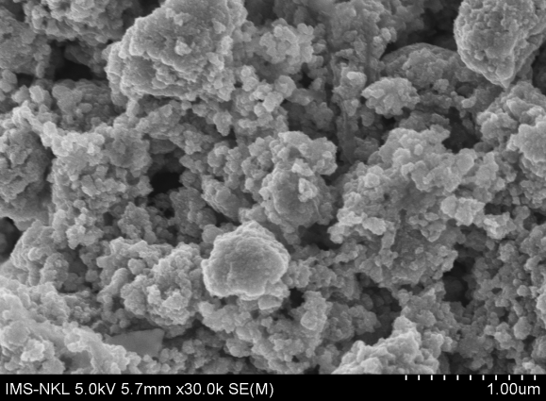
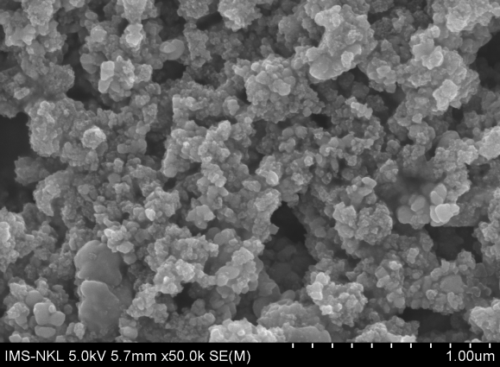
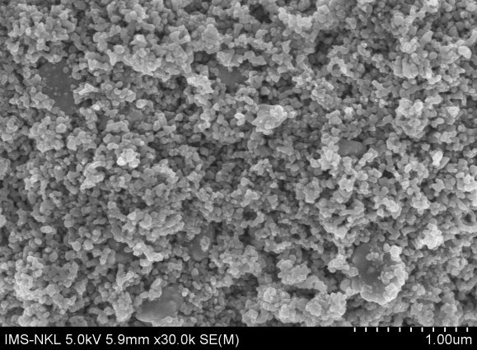
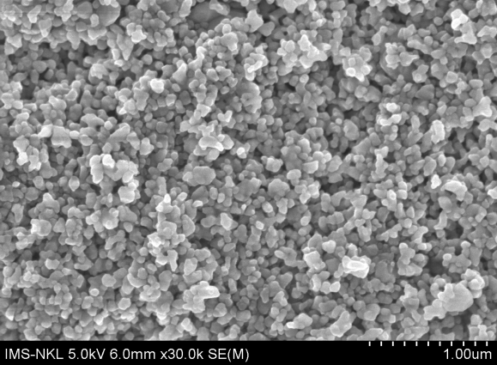
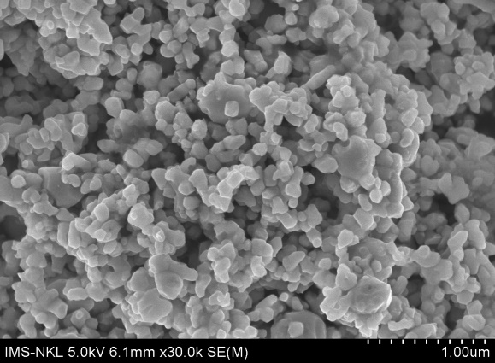
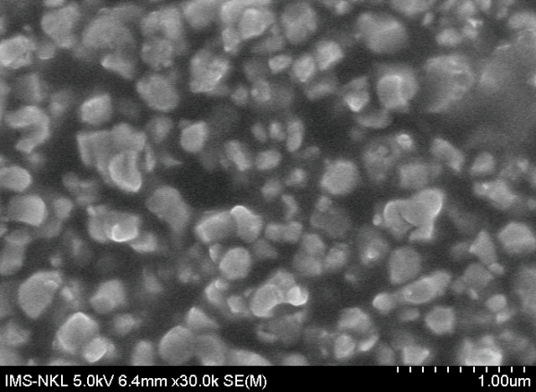
3. KẾT QUẢ
300 ºC
400 ºC
500 ºC
600 ºC
700 ºC
800 ºC
900 ºC
Hình 2: Ảnh SEM của vật liệu MgFe₂O₄-TiO₂ ở các nhiệt độ nung khác nhau
Notes:
Nhiệt tang các hạt hình thành rõ 100-200nm. 900 các hạt nhỏ, bề mặt riêng lớn có xu hướng kết dính lại, tang kích thước pt

Slide 22
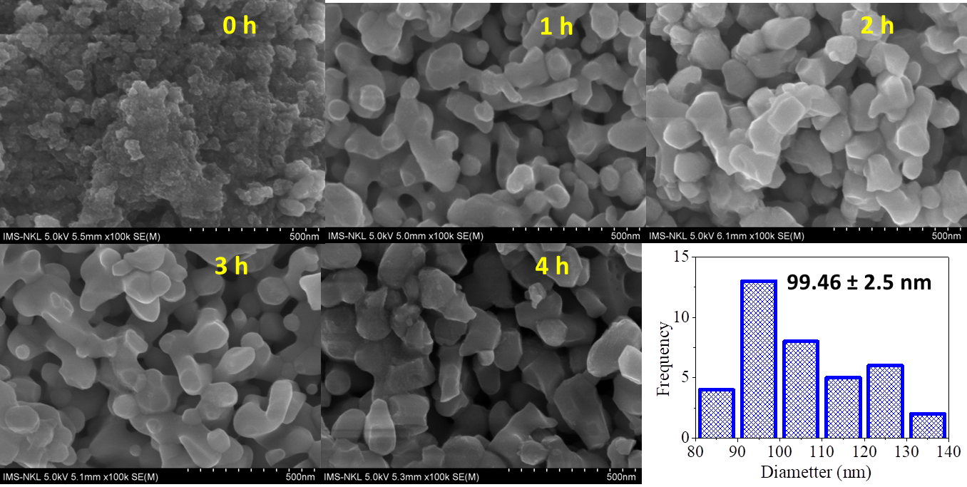
3. KẾT QUẢ
Hình 3: Hình ảnh SEM của MgFe2O4-TiO2 với thời gian nung khác nhau và sự phân bố kích thước hạt
Notes:
Nhiệt độ nung tang dần là yếu tố phân hủy lớp chitosan giúp hình thành các pt MFO-TiO2 một cách rõ rang. 2h các hạt khá đồng đều hiệu suất 98,2%. Thoi gian nung 3h 4h hiệu suất tang không đáng kể 99,4%. Đảm bảo tính kinh tế

Slide 23
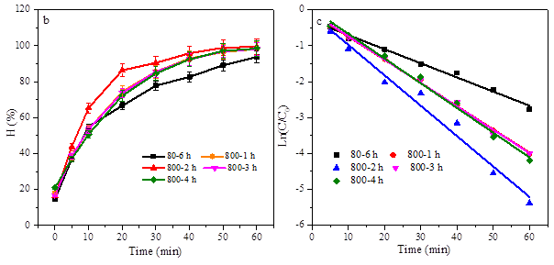
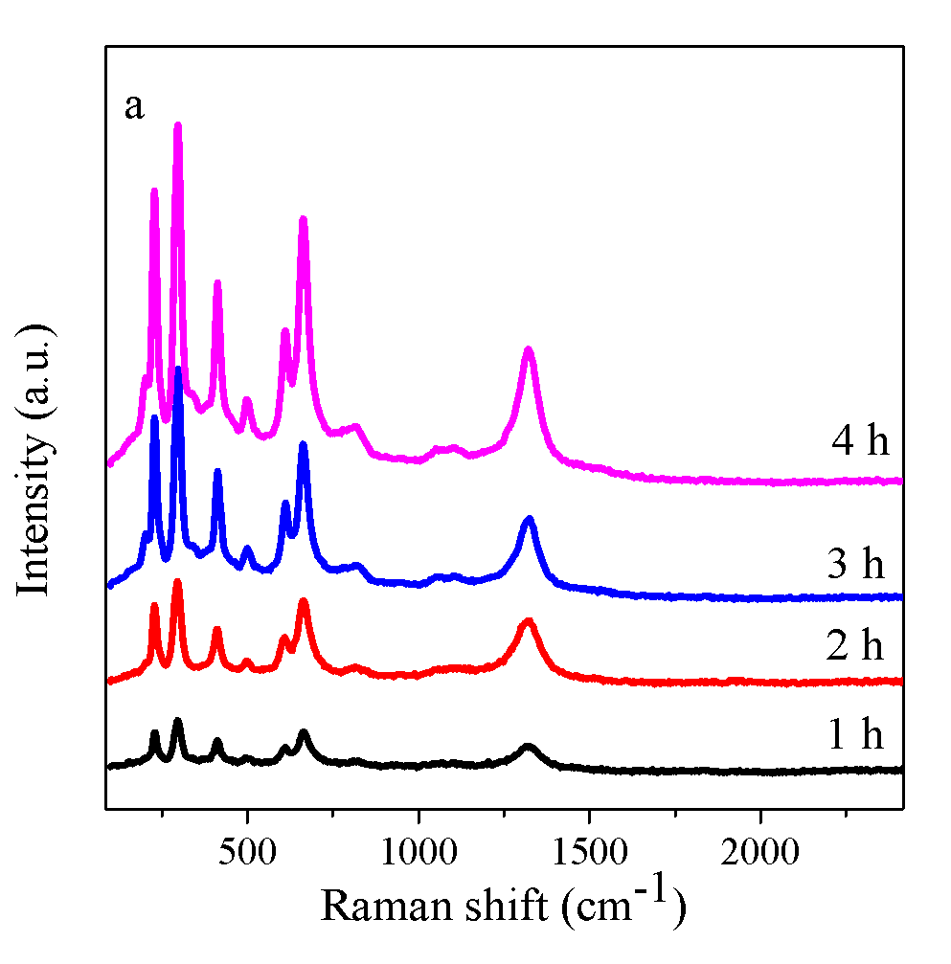
3. KẾT QUẢ
Hình 4: (a) Quang phổ Raman; (b) Năng suất loại bỏ và (c) Nghiên cứu động học để phân hủy quang MB
của MFO-TiO2 với thời gian vôi hóa khác nhau
Notes:
Thoi gian nung 3h 4h cho thấy khả năng phân hủy MB không tốt bằng 2h

Slide 24
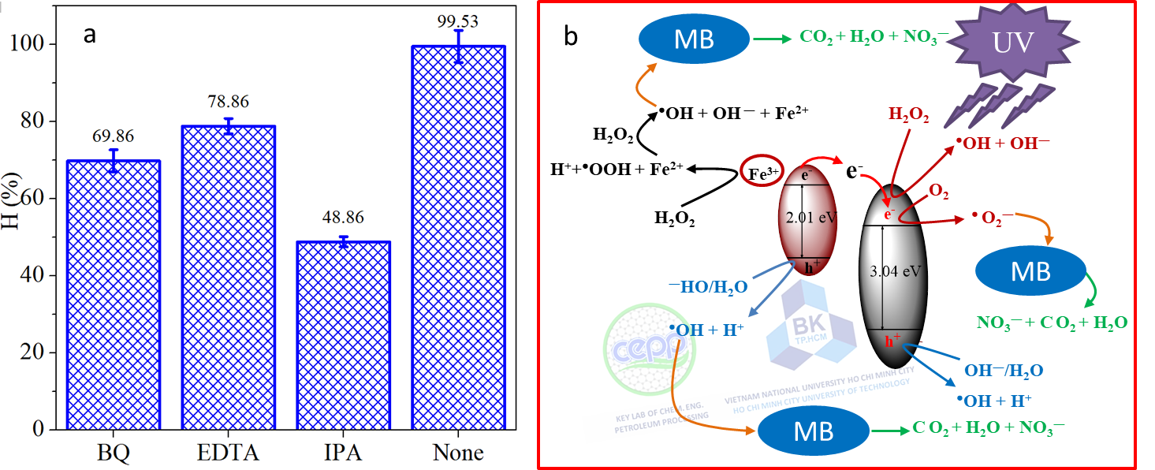
3. KẾT QUẢ
Cơ chế xúc tác quang
Hình 5: (a) Ảnh hưởng của các tác nhân nhặt rác đối với hoạt động xúc tác quang của MFO-TiO2 đối với MB và
(b) Cơ chế phân hủy quang học của MFO-TiO2 đối với MB
Notes:
Benzoquinone bắt O2-, Isopropan ancol bắt OH-, EDTA mỗi chất 5mmol. Hiệu suất xt quang giảm 🡪 O2 và OH đóng vai trò quan trọng trong xt quang

Slide 25
3. KẾ HOẠCH THỰC HIỆN LUẬN VĂN
No | Nội dung | Tháng 6 |  | Tháng 7 |  | Tháng 8
1 | Hoàn thành bản thảo bài báo
2 | Tổng hợp vật liệu MFO-TiO₂/rGO và khảo sát khả năng xúc tác quang
3

Slide 26
CHÂN THÀNH CẢM ƠN THẦY ĐÃ LẮNG NGHE !

